Slide 1
VWL 4. Jahrgang
Geld
4. Jahrgang
W. Holzheu

Slide 2
Oper auf den Gesellschaftsinseln
Eine kleine Geschichte von Stanley Jevons
Vor einigen Jahren gab Mademoiselle Zelie, eine französische Opernsängerin des Theatre Lyrique in Paris,... ein Konzert auf den Gesellschaftsinseln.
Für eine Arie aus Norma und einige andere gesanglichen Darbietungen (5 Lieder) sollte sie ein Drittel der Einnahmen erhalten.

Slide 3
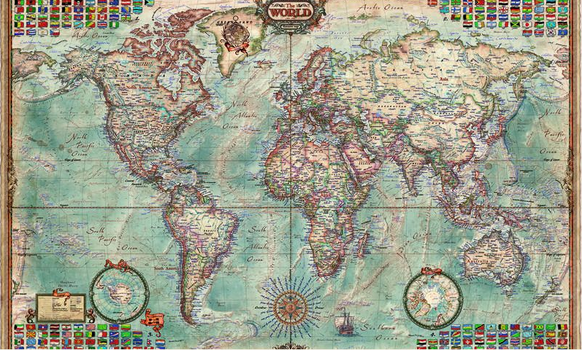
Oper auf den Gesellschaftsinseln

Slide 4
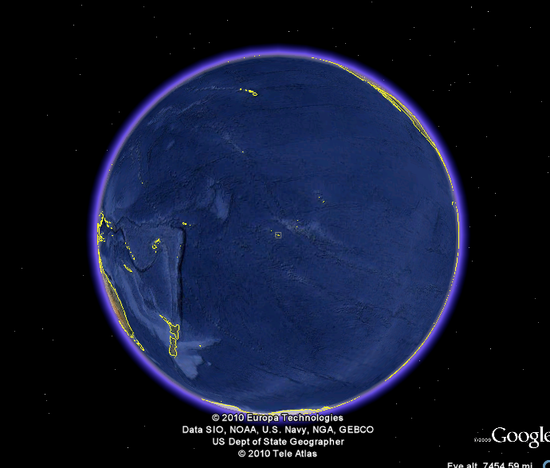
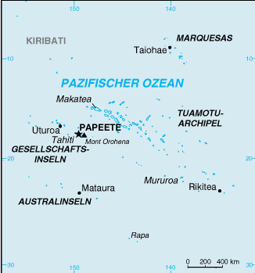
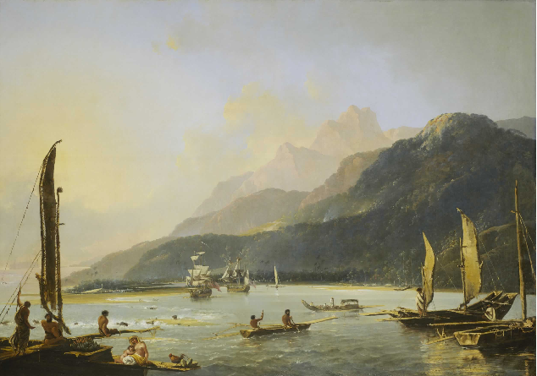
Gesellschaftsinseln

Slide 5
Oper auf den Gesellschaftsinseln (AB1)
Eine kleine Geschichte von Stanley Jevons –
„Das Wesen des Tauschhandels“
(entnommen aus Paul A. Amuelson und William D. Nordhaus – Volksiwrtschaftslehre, 15. Auflage):
Vor einigen Jahren gab Mademoiselle Zelie, eine französische Opernsängerin des Theatre Lyrique in
Paris,... ein Konzert auf den Gesellschaftsinseln.Für eine Arie aus Norma und einige andere gesanglichen Darbietungen (5 Lieder) sollte sie ein Drittel der Einnahmen erhalten.
Die Abrechnung ergab als ihren Anteil:
3 Schweine
23 Truthähne
44 Hühner
100e Bananen, Zitronen und Orangen
(In Paris hätten ihr all diese Tiere und das Obst 4000 Francs eingebracht – was für 5 Lieder sicherlich
eine ausgezeichnete Entlohnung dargestellt hätte...)
Auf den Gesellschaftsinseln gab es jedoch kauf Geld, und da Mademoiselle nur sehr wenig von ihren
Einnahmen selbst konsumieren konnte, mußte sie bald die Schweine und Geflügel mit dem Obst
füttern....
Aufgabe
Welche Vorschläge habt Ihr, diese Probleme zu vermeiden?

Slide 7
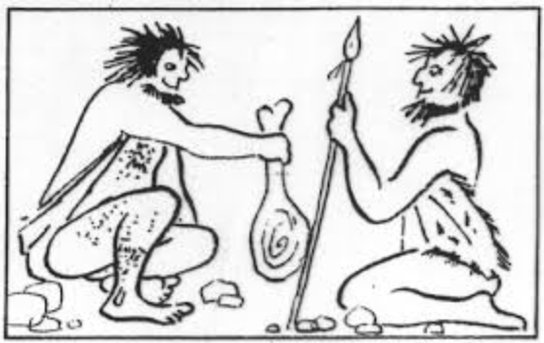
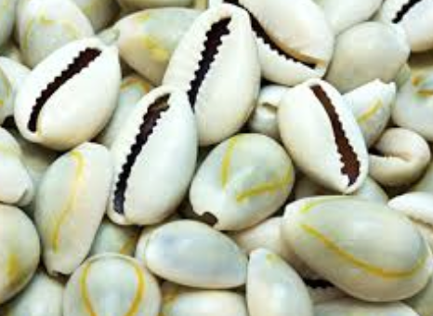
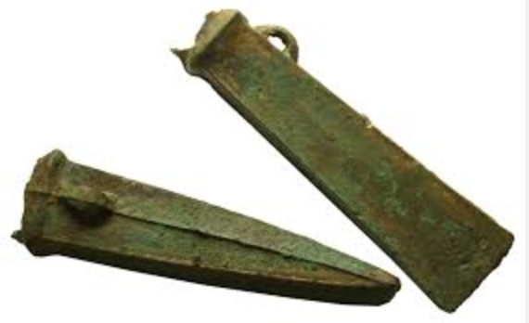
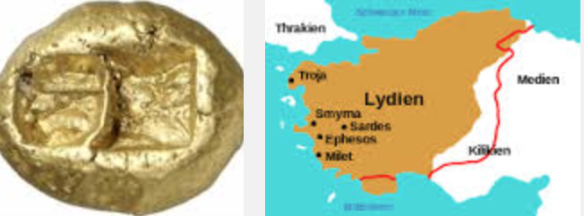
Geschichte des Geldes
Tauschhandel Warengeld
Neue Formen

Slide 8
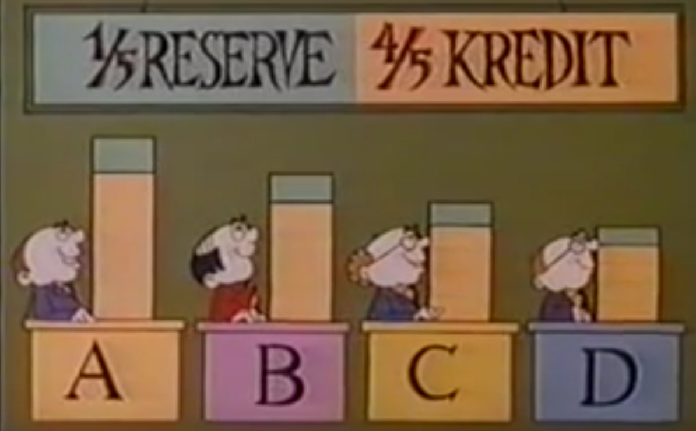
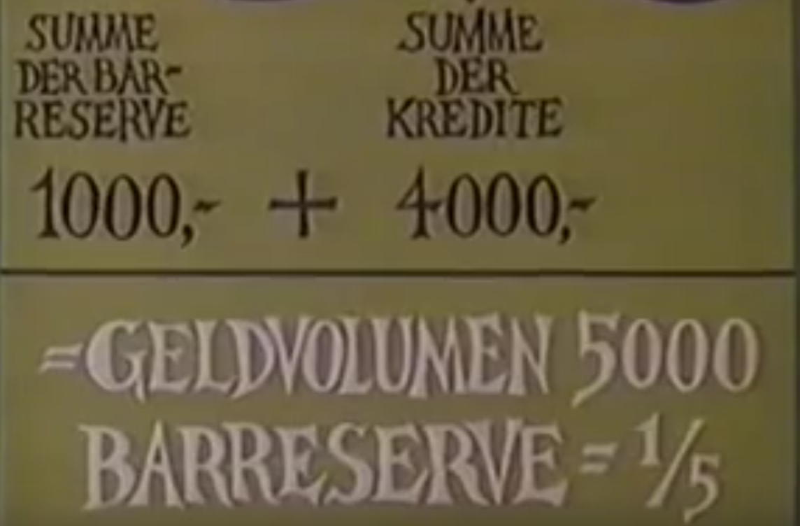
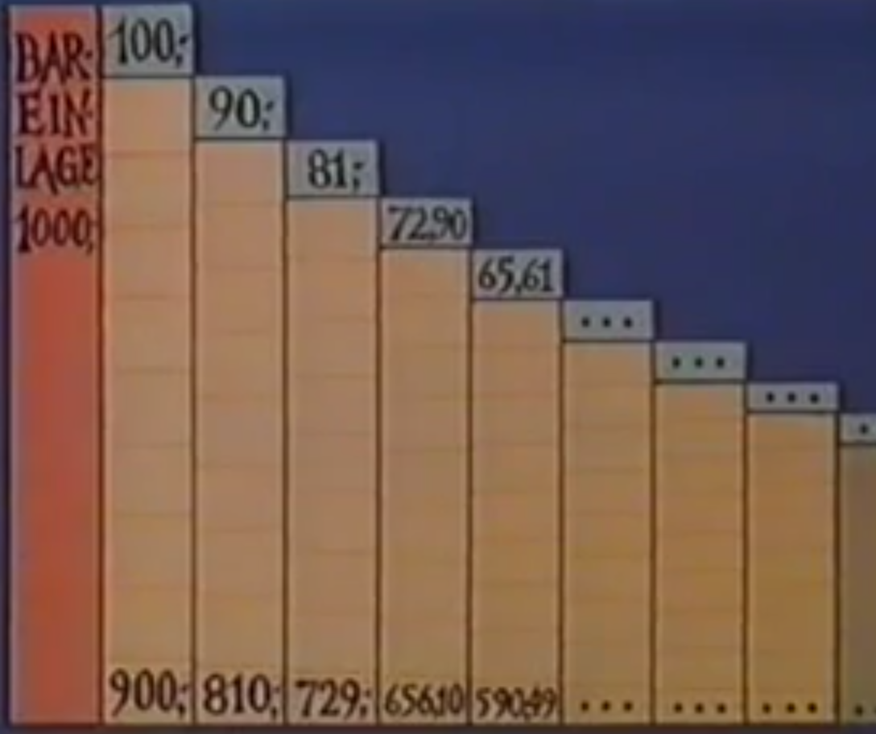
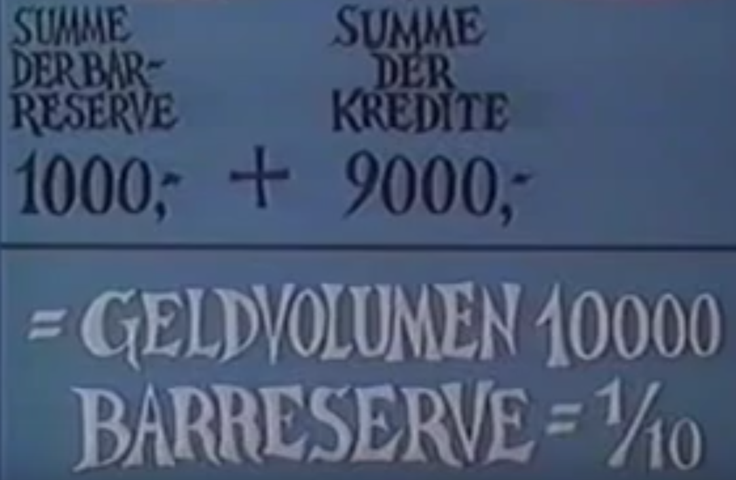
Geldschöpfung Kreditvergabe
2012 wurde Mindestreserve
dr EZB von 2 auf 1% gesenkt.

Slide 9
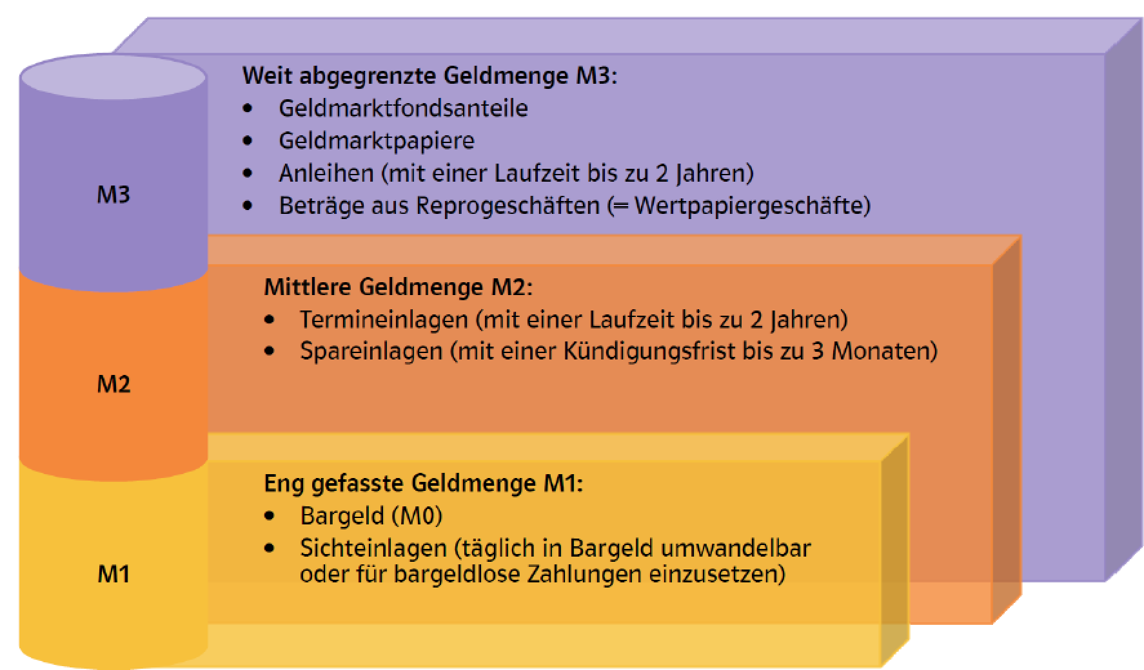
Geldmenge – Steuerung durch die Notenbanken

Slide 10
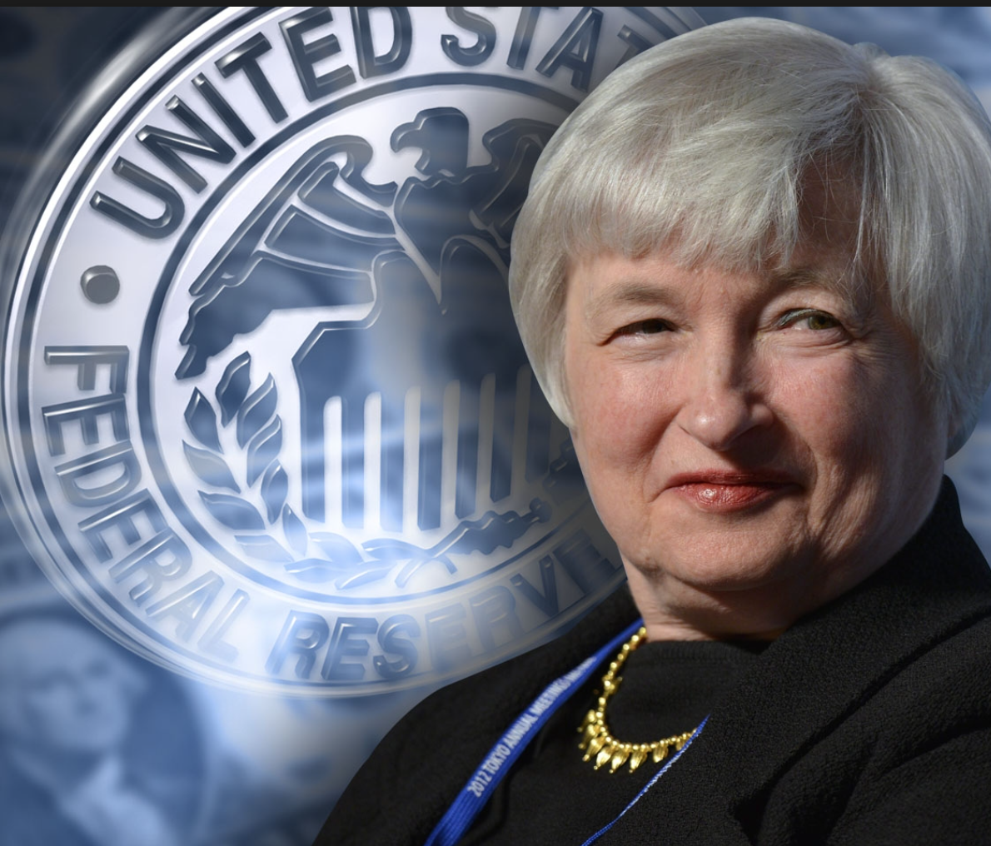
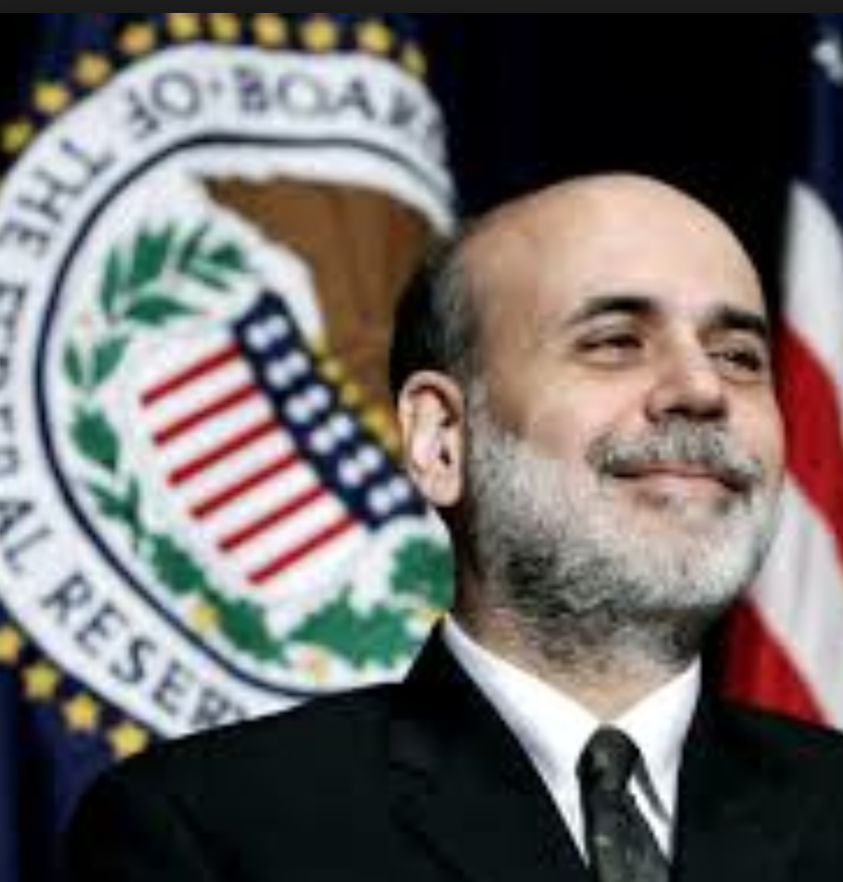
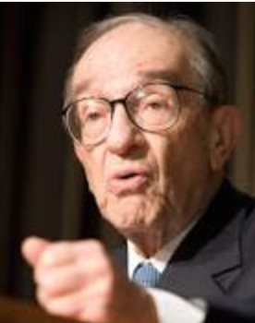
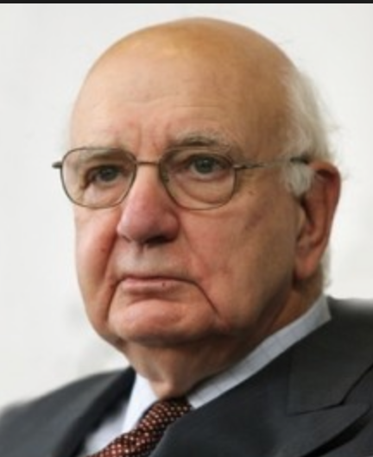
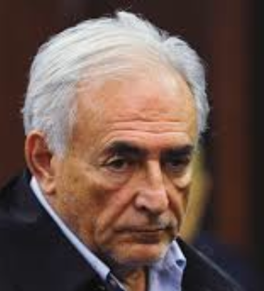
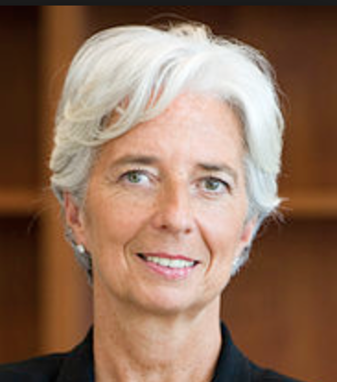
Institutionen Fed, IWF, ESZB, OENB
FED: Federal Reservy System (USA) Waashington DC
Leitung: J Powell
IWF: Internationaler Währungsfonds
Zentralbank der Zentralbanken / Washington
Leitung: C. Georgiewa
ESZB: Europäisches System der Zentralbanken
EZB: Frankfurt,
Leitung: C. Lagarde
Aufgaben OENB:
Mitwirkung an Festlegung der EURO Leitzinsen
Umsetzung der Geldpolitik in Österreich
Versorgung der öst. Bevölkerung und Wirtschaft mit Geld
Verwaltung der Währungsreserven
Zuverlässige Zahlungsverkehrssysteme
Statistiken
Finanzmarktaufsicht / Finanzmarktstabilität
OENB: Wien: Österr. Nationalbank
Leitung: R. Holzmann
Grundsätze OENB:
Unabhängigkeit von allen staatlichen Instanzen
Verbot der Staatsfinanzierung
Hauptaufgabe: Geldpolitik,
Hauptziel: Preisstabilität (Inflation max. 2%)

Slide 12
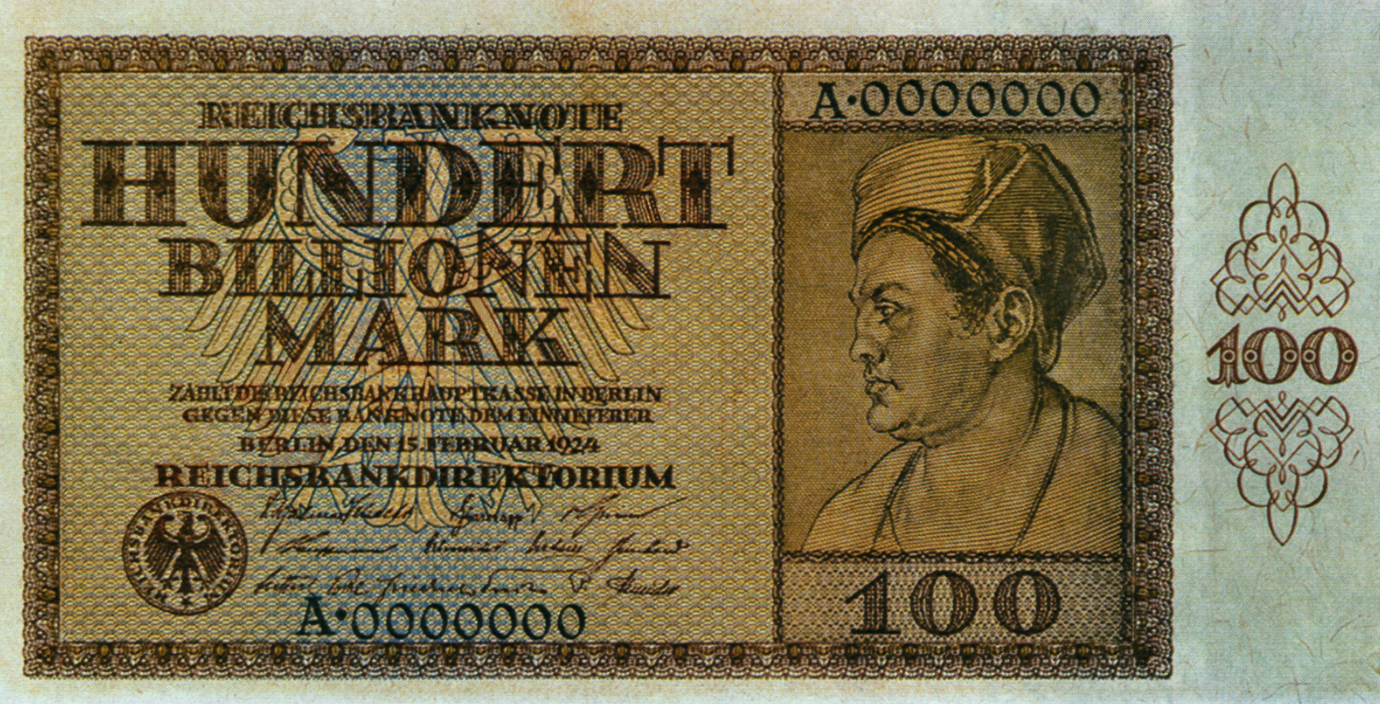
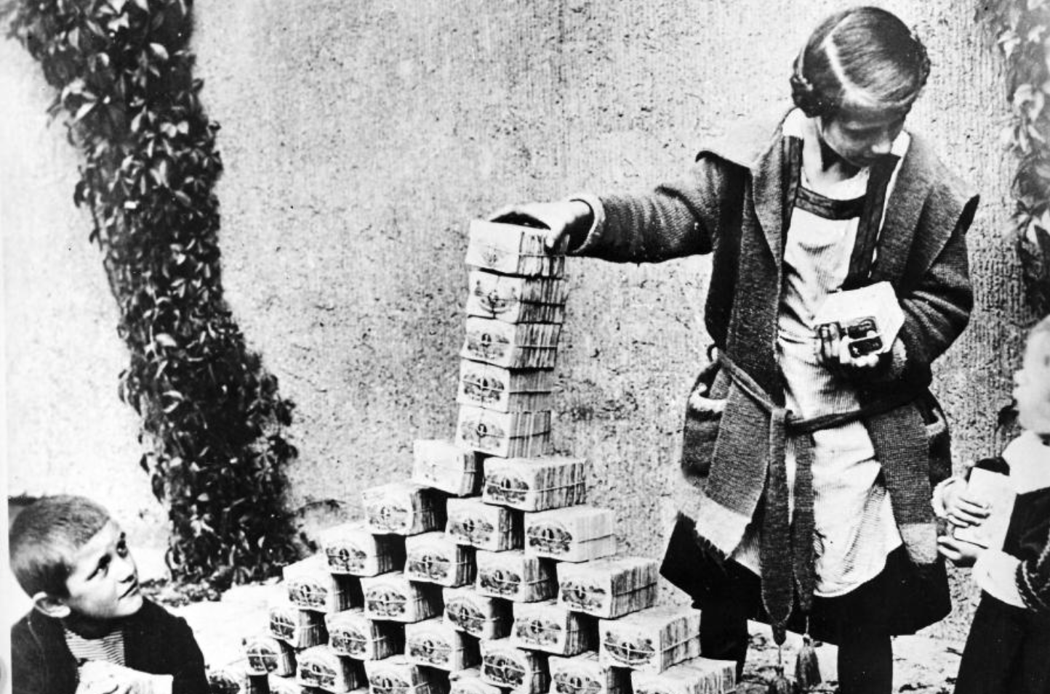
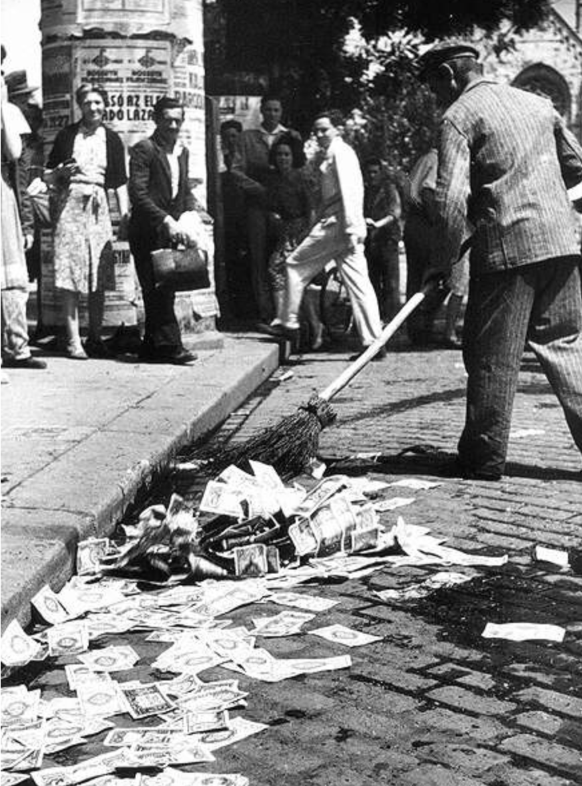
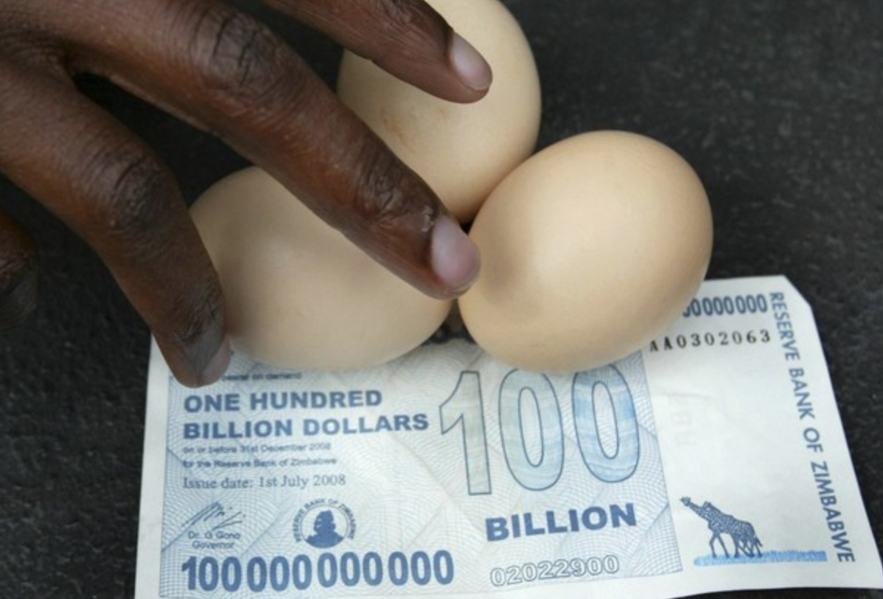
Inflation

Slide 17
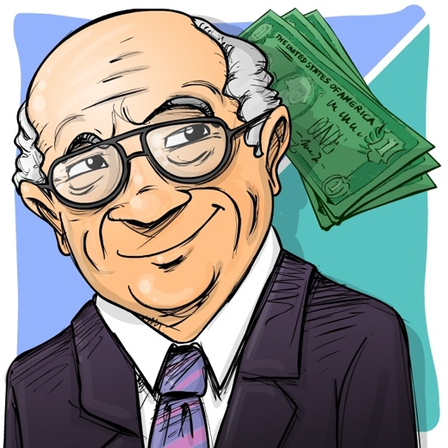
Quantitätsgleichung
Grundlage der Geldpolitik ist die Quantitätsgleichung (I. Fisher, neu interpretiert von M Friedmann – Monetarismus)
Das Preisniveau steigt also demnach proportional zur Geldmenge (wenn etwa die Zentralbank mehr Geld in Umlauf bringt, Umlaufgeschwindigkeit und Transaktionsanzahl jedoch unverändert bleiben)

Slide 18
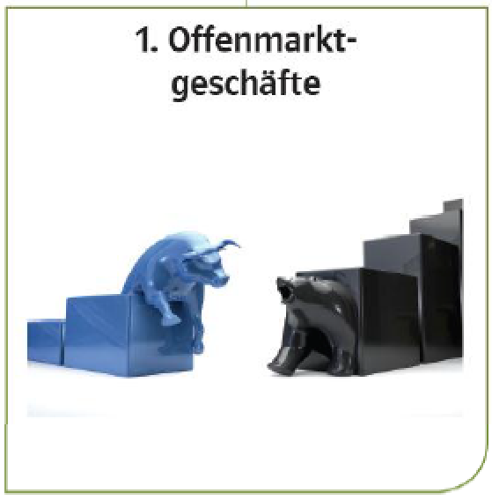
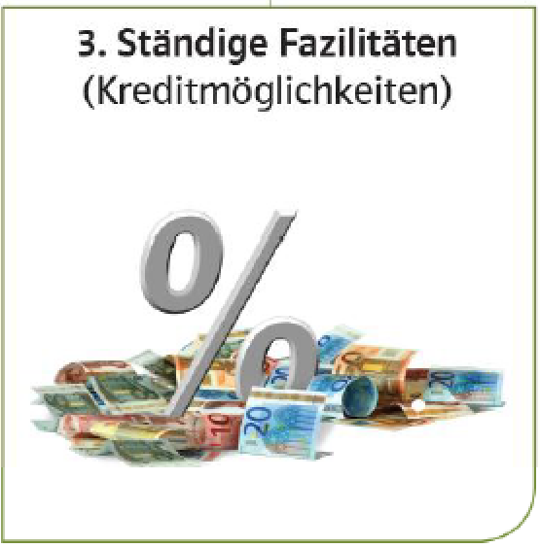
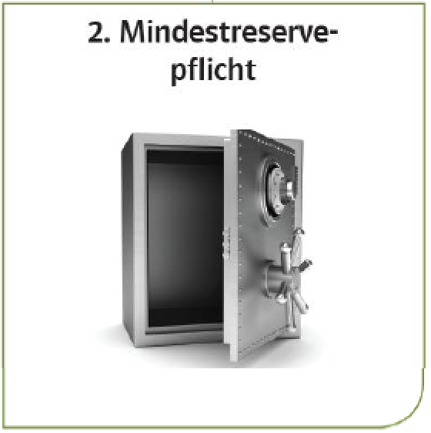
Geldpolitik – Draghi‘s Werkzeugkiste!
traditionelle Instrumente | Instrumente derzeit im Fokus: zur Bekämpfung von Deflation und zur Stimulierung der allgemeinen wirtschaftlichen Tätigkeit
Offenmarktgeschäfte | Leitzinssatz – wichtigstes Instrument | Mutter aller Zinssätze, EZB, EZB Rat im Euroraum, Senkung soll Kredite stimulieren, Erhöhung soll Kreditvolumen zurückschrauben. Derzeit liegt der Leitzinssatz bei 0,0% im Euroraum, (-0,35% Schweden, 0,5% USA, 11% Russland)
 | Wertpapier An- und Verkauf auf den Märkten | Offenmarktpolitik: durch Kauf von WP erhöht sich die Geldmenge, durch Verkauf sinkt die Geldmenge
ständige Fazilitäten | Strafzinsen | Ständige Fazilitäten: Banken können bei EZB Geld leihen dzt. zu 0% Parken Banken Geld bei der EZB, müssen sie dafür inzwischen Zinsen zahlen. Das soll die Kreditvergabe ankurbeln.
 | „Quantitative Easing“ quantitative Lockerung der Geldmenge | Kauf von Staatsanleihen im großen Stil, 60 Mrd p. Monat >1,1 Billiarten bis Sep 2016, Ankurbelung Konjunktur und Deflationsbekämpfung > Infl. 2%
Mindestreserve | Mindestreserve | Geschäftsbanken müssen eine Mindestreserve der Einlagen bei der Zentralbank halten, je geringer der Satz desto höher die mögl. Kredite (Geldmenge), wurde 2012 von 2% auf 1% gesenkt
 | Devisenmarkt Intervention | Steuerung des Außenwertes einer Währung (Wechselkurs) durch An- und Verkauf von Währungen (EZB und FED zögerliche Anwendung)
 | Helikopter Geld | kontroverses geldpolitisches Konzept. Zentralbankengeld wird direkt an Staaten oder Bürger vergeben u. soll Konsum ankurbeln

